Slide 1
Bienvenue
Hans Le Roy
HUB
2014-2015

Slide 2
Présentation
Qui je suis
Vous: nom, motivation, histoire/profil linguistique (langue maternelle, langue scolaire, autres), intérêts
Ce qui vous semble compliqué en français
Jeux: points communs, réponse > question
Mon rôle: soutien
Ce que vous attendez ou espérez de moi
Le site FSS + portfolio

Slide 3
Adresses
Hans Le Roy
Hans.leroy@hubkaho.be
www.hlrnet.com
www.gezondheids.org
hlrnet.com/sites/fss/
www.alt128.info

Slide 4
IMPORTANT!
Envoyez-moi un courriel
Nom
Petite présentation
Intérêts
Ce qui vous semble compliqué
Contactez-moi si vous croyez que je peux vous aider
Doutes linguistiques
…

Slide 5
Vos outils: lecture
Sites de libraires
www.deboeck.be
www.masson.fr
Libraires
Tropismes
Filigranes
Libris Agora
Sites d'actualité
Flux RSS
Engins de recherche
Bing, avec flux RSS par recherche
Google alert www.google.com/alert

Slide 6
Vos outils: écriture
Dictionnaires
unilingues, traduction, témathiques
Verification d'orthographe
Word, LibreOffice
Dictionnaires en ligne
http://www.academie-francaise.fr/le-dictionnaire/consultation-en-ligne
Synonymes
Valence

Slide 7
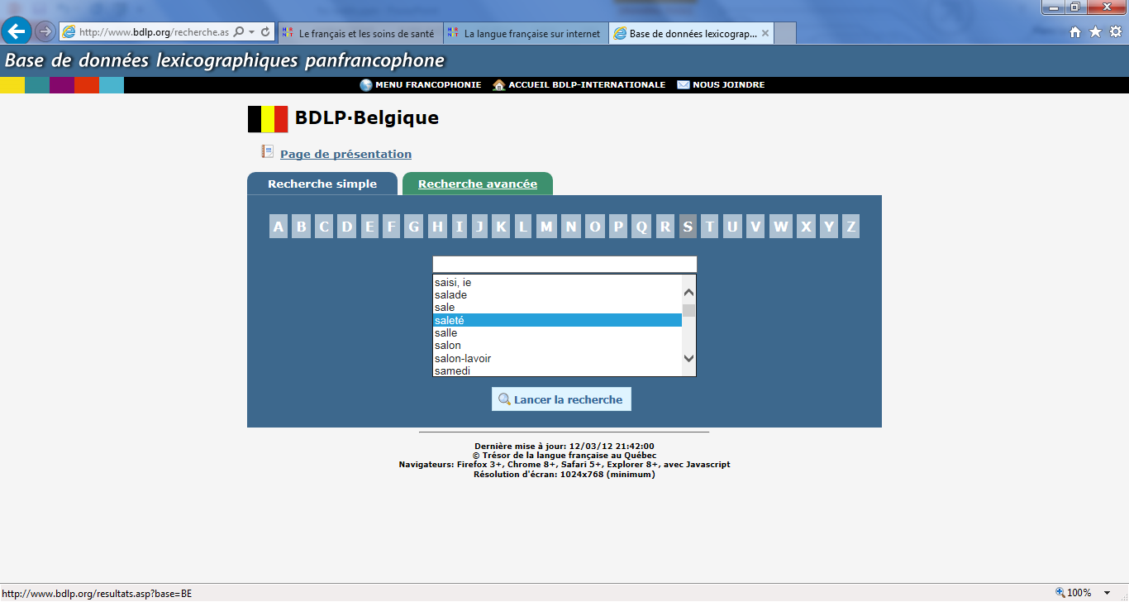
Base de données lexicographique panfrancophone - http://www.bdlp.org/
Recherche par terme ou champ sémantique

Slide 8
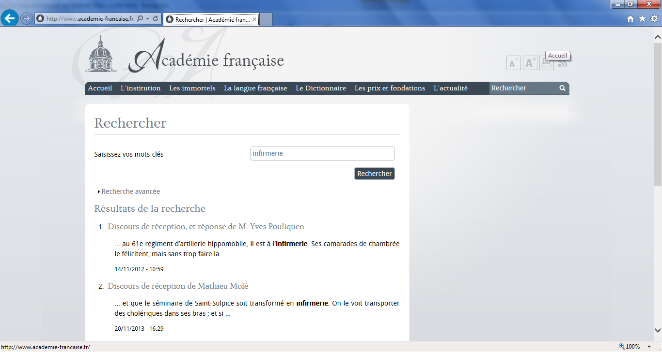
Académie française
http://www.academie-francaise.fr/le-dictionnaire/consultation-en-ligne

Slide 9
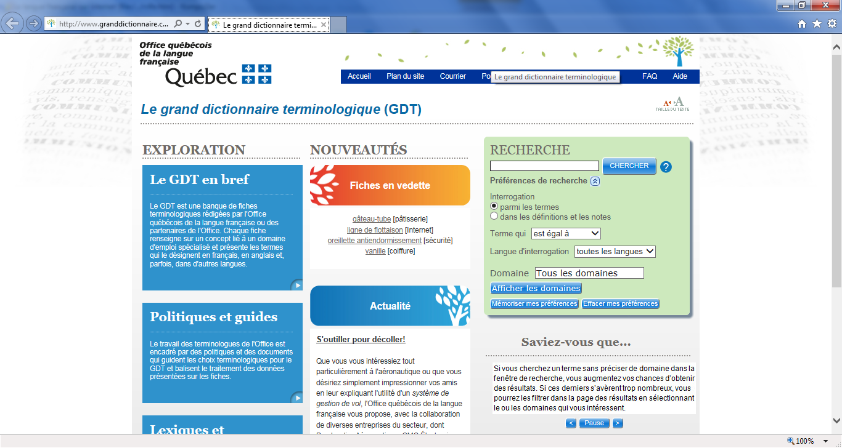
Grand dictionnaire terminologique
http://www.granddictionnaire.com/

Slide 10
Comment dire (d'une autre façon)?
http://www.synonymes.com/
http://dictionnaire-synonymes.com/

Slide 11
Combiner les mots
Dictionnaire des collocations http://www.tonitraduction.net/

Slide 12
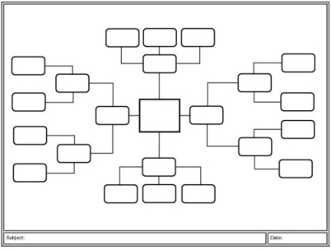
Vous connaissez les mind maps (cartes heuristiques)?
www.hlrnet.com/tecmind.htm
www.bubbl.us

Slide 13
Vos outils: apprentissage et accompagnement
Vocabulaire
mot: / signification: / utilisation (m/f, v, adj; à combiner avec, …): / contexte: / de la même famille:
Lecture
période: / lu un libre/article/…. / avec comme titre … / publié dans … / ce que j’ai appris: / ce qui m’a plu: / ce qui ne m’a pas plu:
Citation
citation (une phrase bien dite) + source
Grammaire
Ne dis pas – mais dis / règle / exemple / attention!

Slide 14
Vos outils: apprentissage et accompagnement
Autoévaluation
Lecture
Type de texte: actualité / scientifique / professionnel / technique / littéraire / …
Compréhension: parfaite / très bonne / moyenne / mauvaise
Ce qui me faisait défaut:
Écriture
Type de texte:
Résultat: très bon / moyen / insatisfaisant
Ce qui me faisait défaut:
Soutien
Sessions d’intervision?
Point grammatical / doute lexical tous les x jours sur le site?

Slide 15
Contact avec le français
Lecture
Actualité
Livres (fiction / non fiction)
Radio et télévision
Activités culturelles
Agenda culturel (alt128)
Ouverture d'esprit
Besoin de quelque chose? Demandez!

Slide 16
Un petit test
Ecrivez et envoyez-moi (hans.leroy@hubkaho.be)
Une petite présentation personnelle
Une petite motivation: pourquoi l’infirmerie, pourquoi le programme international (2-3 paragraphes)
Description de ce que c’est qu’un hôpital pour quelqu’un qui n’en a aucune idée
Présentation du dernier livre intéressant que vous avez lu
Synthèse de l’actualité du jour
Je veux juste voir comment vous écrivez le français et où se trouvent de possibles lacunes…

